Slide 1
VEŘEJNÉ ZDRAVOTNICTVÍ
V ZUBNÍM LÉKAŘSTVÍ I
Jaro 2017 Mgr. Pavlína Kaňová, Ph.D. e-mail: pkanova@med.muni.cz

Slide 2
Kolokvium
Ústní zkouška
  1 otázka z vypsaných tematických okruhů
Termíny v řádném zkouškovém období

Slide 3
STUDIJNÍ MATERIÁLY
Powerpointové prezentace v ISu
Holčík, J., Žáček, A., Koupilová, I.: Sociální lékařství. Brno, MU 2012, 137 s.
Holčík, J.: Systém péče o zdraví a zdravotní gramotnost. Brno, MU 2010, 293 s.

Slide 4
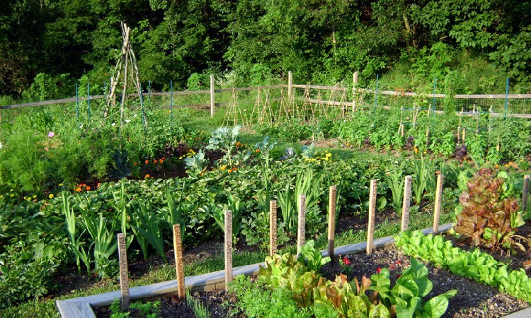

Slide 5
OSNOVA 1. PŘEDNÁŠKY
Zaměření a obsah oboru Sociální lékařství a veřejné zdravotnictví
Systém péče o zdraví a zdravotnictví
Hodnocení zdravotní situace
Notes:
Neobešel by se bez poznatků a metod celé řady dalších oborů

Slide 6
SL a VZ
Public Health
  Veřejné zdravotnictví?
  Veřejné zdraví?
Public Health v ČR
  Hygiena, sociální lékařství a veřejné zdravotnictví, preventivní lékařství, sociální farmakologie, epidemiologie, ale i organizace a řízení zdravotnictví, ekonomie zdravotnictví, zdravotnické právo.

Slide 7
PUBLIC HEALTH
je věda a umění jak
předcházet nemocem,
prodlužovat život,
podporovat zdraví
prostřednictvím organizovaného úsilí společnosti.

Slide 8
SL a VZ
Předmět studia
zdraví lidí (populační přístup)
péče o zdraví
zdravotnictví
Integrace poznatků a metod různých vědních oborů s cílem přispět ke zlepšení zdraví lidí.

Slide 9
SL a VZ v soustavě lékařských věd
Základní biomedicínské obory
  zákonitosti živé hmoty na úrovní molekul, buněk, tkání, orgánů, jednotlivých soustav apod.
Klinické biomedicínské obory
  stanovení diagnózy a léčba
  uspokojení zdravotních potřeb jednotlivých lidí
Sociomedicínské obory
  zdravotní problémy humánních skupin a možnosti jejich zvládání
  jde o problémy bio-psycho-sociální, přesahují rámec biomedicínského přístupu

Slide 10
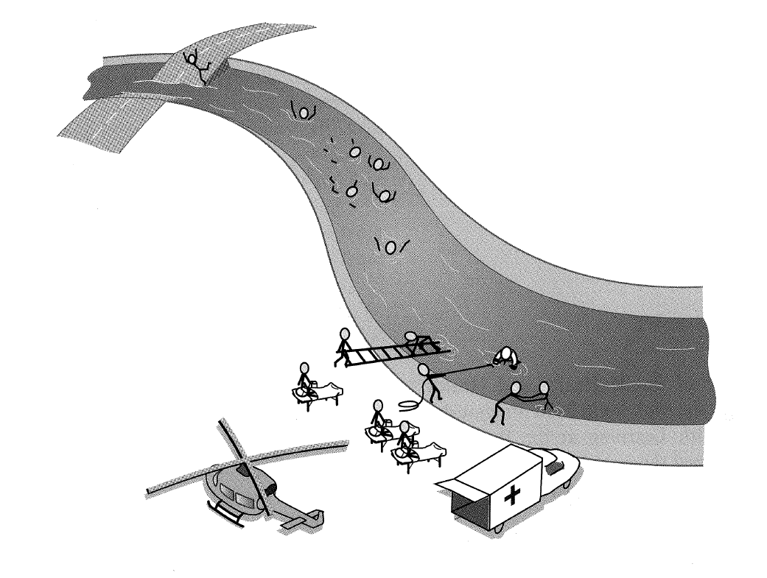

Slide 11
Základní otázky
SL a VZ a hlavní oblasti práce

Slide 12
1. JAKÉ JE ZDRAVÍ LIDÍ?
POPIS
CO, KOLIK, KDE, KDY

Slide 13
JAKÉ JE ZDRAVÍ LIDÍ?
Měření a hodnocení zdraví
základ široce pojímané péče o zdraví i zdravotní politiky
negativní míry zdraví
epidemiologie

Slide 14
2. PROČ JE TAKOVÉ ?
POPIS
ANALÝZA

Slide 15
PROČ JE ZDRAVÍ LIDÍ TAKOVÉ?
DETERMINANTY ZDRAVÍ
Zdravý životní styl
Genetický základ
Péče o zdraví a zdravotnictví
Životní prostředí (kulturní, ekonomické, sociální a další podmínky života lidí)
Důležitost sociálních determinant

Slide 16
ŽIVOTNÍ STYL
40%
ŽIVOTNÍ PROSTŘEDÍ
35%
ZDRAVÍ
BIOLOGICKÝ
(GENETICKÝ)
ZÁKLAD
10%
ZDRAVOTNICTVÍ
15%

Slide 17
ŽIVOTNÍ STYL
ŽIV. PROSTŘEDÍ
ZDRAVÍ
PÉČE O ZDRAVÍ
BIOL. ZÁKLAD

Slide 18
SOCIÁLNÍ DETERMINANTY ZDRAVÍ
ŽIVOTNÍ STYL
ŽIV. PROSTŘEDÍ
ZDRAVÍ
PÉČE O ZDRAVÍ
BIOL. ZÁKLAD

Slide 19
3. CO SE DÁ UDĚLAT PRO ZLEPŠENÍ
ZDRAVÍ?
PÉČE O ZDRAVÍ
POPIS
ANALÝZA

Slide 20
Systém péče o zdraví a zdravotnictví
CO SE DÁ UDĚLAT PRO ZLEPŠENÍ ZDRAVÍ?

Slide 21
SYSTÉM PÉČE O ZDRAVÍ
je široce pojatý souhrn zdravotnických, organizačních, ekonomických, výchovných a dalších prostředků, opatření a aktivit, jejichž smyslem je chránit, upevňovat, rozvíjet a navracet lidem zdraví.

Slide 22
ZDRAVOTNICTVÍ
resortní systém
obsahuje soustavu odborných zařízení, orgánů a institucí (spolu s lidmi, vybavením, poznatky a metodami),
které byly vytvořeny s cílem poznávat a uspokojovat zdravotní potřeby i oprávněné požadavky lidí.
Zdravotnictví je subsystémem široce pojímané péče o zdraví.

Slide 23
PÉČE O ZDRAVÍ
ostatní resorty
zdravotnictví
všechny další organizace, instituce, orgány veřejné správy, občanské iniciativy, spolky, rodiny a jednotlivci

Slide 24
FUNKCE ZDRAVOTNICTVÍ
V širším smyslu: vhodně usměrňovat a koordinovat systém péče o zdraví
V užším smyslu: poskytovat zdravotnické služby a řídit (ať už přímo nebo nepřímo) soustavu zdravotnictví

Slide 25
SOCIÁLNÍ PROSTŘEDÍ
PÉČE O ZDRAVÍ
POPIS
ANALÝZA

Slide 26
SL a VZ
Hodnotový základ
Zdraví a péče o zdraví
  všeobecná humánní hodnota
    důležitý individuální zájem a potřeba
    významná sociální hodnota

Slide 27

KDYŽ CHYBÍ ZDRAVÍ,
MOUDROST JE BEZRADNÁ, SÍLA JE NESCHOPNÁ BOJE, BOHATSTVÍ JE BEZCENNÉ A DŮVTIP BEZMOCNÝ.
Herakleitos z Efezu (540-480 př.n.l.)

Slide 28
KDYŽ CHYBÍ ZDRAVÍ,
MOUDROST JE BEZRADNÁ, SÍLA JE NESCHOPNÁ BOJE, BOHATSTVÍ JE BEZCENNÉ A DŮVTIP BEZMOCNÝ.
Herakleitos z Efezu (540-480 př.n.l.)

Slide 29
INDIVIDUÁLNÍ HODNOTA ZDRAVÍ
důležitá, ale nikoliv nejdůležitější hodnota
pud sebezáchovy
mnoho lidí hodnotu zdraví podceňuje
je důležité pomáhat občanům, aby si hodnotu svého zdraví uvědomili, když jsou ještě zdraví, aby si zdraví vážili a naučili se je účinně chránit

Slide 30
SOCIÁLNÍ HODNOTA ZDRAVÍ
Historicky - vojenské hledisko – armáda potřebovala zdravé muže.
Ekonomický aspekt - výrobní organizace potřebovaly zdravé pracovníky.
Sociální hodnota zdraví je ovšem mnohem bohatší. Jde o bezpečnost a spokojenost lidí, o právo žít ve zdravém prostředí a ve zdravé společnosti.

Slide 31
EKONOMICKÝ VÝZNAM ZDRAVÍ
Zdraví a vzdělání lidí je základní podmínkou konkurenceschopnosti národní ekonomiky.

Slide 32
POLITICKÝ VÝZNAM ZDRAVÍ
V řadě evropských zemí se zdraví lidí dostalo do popředí zájmu voličů.
Dobrá zdravotní politika + silná sociální politika = nástroj růstu ekonomické výkonnosti, konkurenceschopnosti, je i podmínkou kulturního a sociálního rozvoje státu.

Slide 33
SL a VZ
Hodnotový základ
Spjatý se zdravotní strategií SZO
1977: „Zdraví pro všechny do roku 2000“
Zdraví – tělesné, duševní, sociální
Hodnoty - zdraví a spravedlnost ve zdraví
Sdílená odpovědnost za zdraví

Slide 36
HODNOCENÍ ZDRAVOTNÍ SITUACE

Slide 37
HODNOCENÍ ZDRAVOTNÍ SITUACE
O závažných zdravotních problémech vypovídají:
ukazatele zdravotního stavu obyvatelstva
charakteristiky životního způsobu
charakteristiky životního prostředí
stav, činnost a výsledky zdravotnictví.

Slide 38
Zdravotní situace v ČR
Zdravotní situace v České republice se v některých aspektech zlepšuje.
Vývoj, úroveň ani rozložení zdraví lidí však neodpovídá ani potřebám ani skutečným možnostem.

Slide 39
ZDRAVOTNÍ STAV OBYVATELSTVA
(ZDRAVÍ LIDÍ)
Střední délka života
V ČR je vysoký výskyt chorob kardiovaskulárních, nádorových onemocnění i psychických nemocí.
I když je možno doložit některá dílčí zlepšení, zaostávání úrovně zdraví lidí v ČR ve srovnání s vyspělými zeměmi přetrvává. Jedním z východisek zlepšení situace by měla být úvaha o determinantách zdraví lidí, prioritách i o možných regulačních mechanismech.

Slide 40
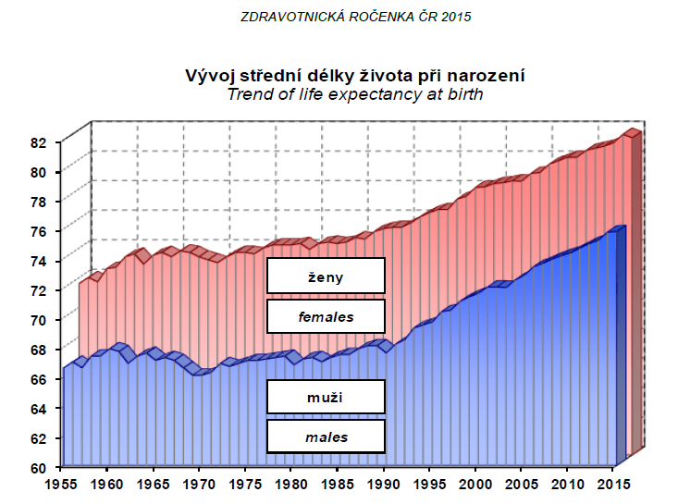
STŘEDNÍ DÉLKA ŽIVOTA

Slide 42
B. ŽIVOTNÍ ZPŮSOB
kuřáctví,
energeticky nadměrná a nevhodně složená strava,
nízká pohybová aktivita,
vysoká úroveň psychických tenzí a stresů,
zneužívání alkoholu, léků a drog,
nevhodné sexuální chování apod.

Slide 43
KOUŘENÍ
V ČR kouří 30 % populace a převažují muži a lidé se základním vzděláním.
Největší podíl kuřáků je ve věk. sk. 15-24 let (téměř 45 %)
V ČR je velkým problémem velký podíl dětských kuřáků
  mezi nimi převažují dívky
Protikuřácká opatření – legislativa, prevence, pomoc při odvykání, zákazy kouření

Slide 44
KOUŘENÍ

Slide 45
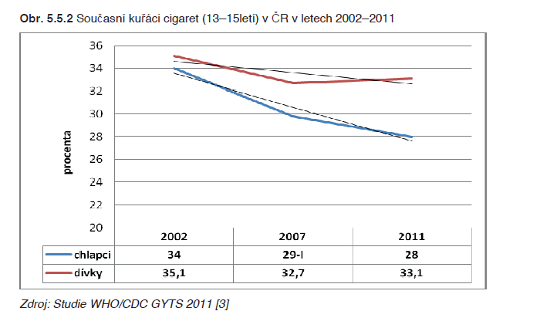
DĚTŠTÍ KUŘÁCI

Slide 46
DŮSLEDKY KOUŘENÍ
V ČR umírá v důsledku kouření každý rok přibližně 18.000 lidí
Pravidelní kuřáci mají
  3x vyšší riziko vzniku rakoviny,
  1,6x vyšší riziko úmrtí na NOS
  14x vyšší riziko CHOPN
Pasivní kouření

Slide 47
Protikuřácká kampaň

Slide 48
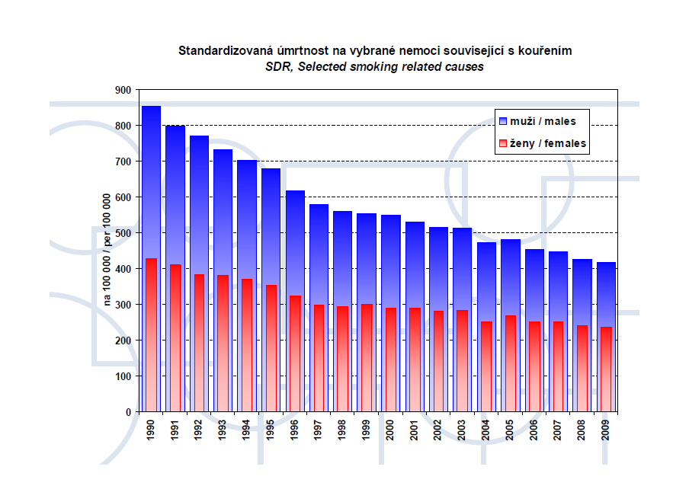

Slide 50
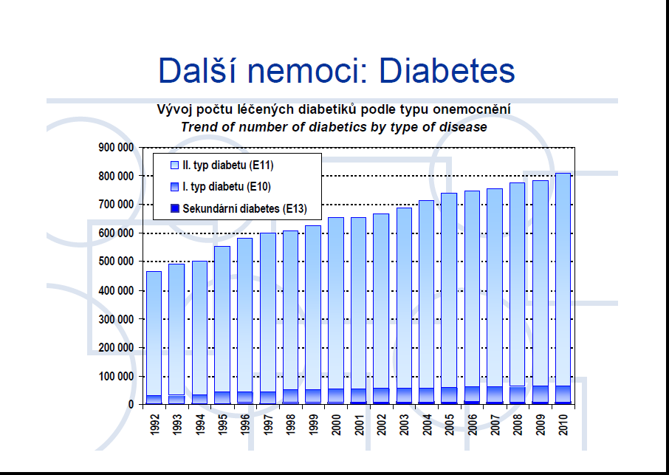

Slide 52
ALKOHOL
V ČR se v r. 2013 spotřebovalo 12,5l čistého alkoholu na osobu 15+.
Je to nejvíce v Evropě (průměr EU je 10l)
Rizikoví konzumenti – 26 % mužů a 13 % žen
Škodlivé pití -12,5 % mužů a 2,7 % žen
Mezi českými dospívajícími je vyšší výskyt pití nadměrných dávek alkoholu než u jejich evropských vrstevníků

Slide 53
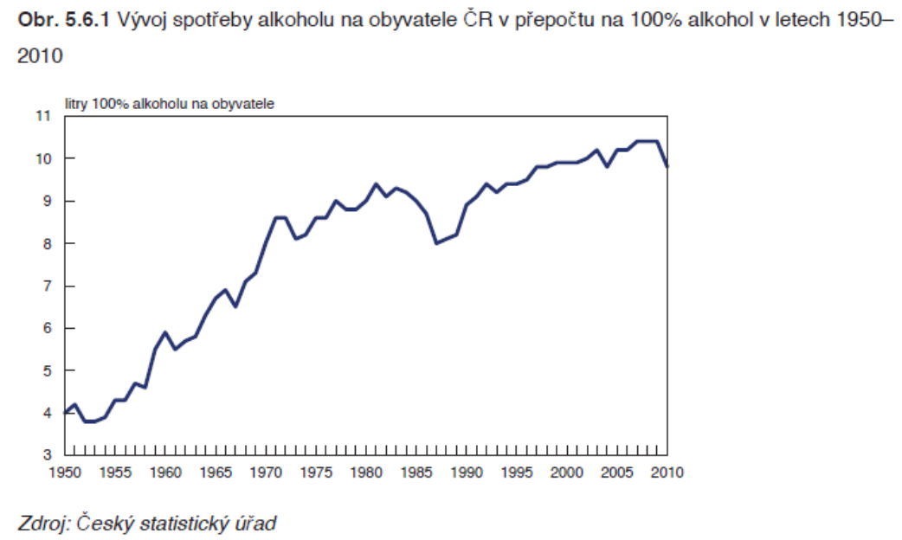
ALKOHOL

Slide 56
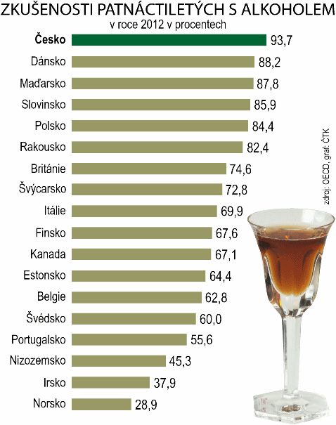

Slide 57
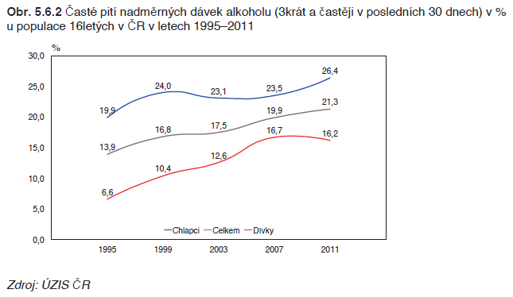
KONZUMACE ALKOHOLU U 16LETÝCH

Slide 60
C. ŽIVOTNÍ PROSTŘEDÍ
znečišťování ovzduší, vody, půdy, potravin,
chemizace zemědělství
škodlivé fyzikální faktory, hluk, záření apod.

Slide 61
D. SYSTÉM ZDRAVOTNICTVÍ
Zdravotnictví bylo v minulých desetiletích řízeno převážně byrokratickými metodami, centralisticky, bez zpětné vazby a s minimálními zdroji.
Péče o zdraví je dosud pojímána resortně, s nedostatečným důrazem na prevenci, podporu a rozvoj zdraví a na primární zdravotní péči.

Slide 62
D. SYSTÉM ZDRAVOTNICTVÍ
(pokračování)
V současné době zdravotnictví prochází obtížným obdobím transformace. Nesnáze se projevují v oblasti zdrojů (peníze, lidé, zařízení, znalosti), činností (účinnost, efektivita a kvalita zdravotnických služeb) i výstupů a dopadů zdravotní péče (spokojenost občanů a saturování zdravotnických potřeb).

Slide 63
SROVNÁNÍ ZDRAVOTNÍ SITUACE V ČR A VE ŠVÉDSKU

Slide 64
NADĚJE DOŽITÍ PŘI NAROZENÍ (MUŽI+ŽENY)
věk
85
ŠVÉDSKO
80
75
ČESKÁ
REPUBLIKA
70
65
1970
1980
1990
2000
2010
2012
kalendářní roky

Slide 65
NADĚJE DOŽITÍ PŘI NAROZENÍ (MUŽI+ŽENY)
věk
85
ŠVÉDSKO
80
3,5 roku
75
ČESKÁ
REPUBLIKA
70
65
1970
1980
1990
2000
2010
2012
kalendářní roky

Slide 66
NADĚJE DOŽITÍ PŘI NAROZENÍ (MUŽI+ŽENY)
věk
85
ŠVÉDSKO
80
75
22 roků
ČESKÁ
REPUBLIKA
70
65
1970
1980
1990
2000
2010
2012
kalendářní roky

Slide 67
NADĚJE DOŽITÍ PŘI NAROZENÍ (MUŽI+ŽENY)
věk
85
ŠVÉDSKO
80
20 roků
75
22 roků
ČESKÁ
REPUBLIKA
70
65
1970
1980
1990
2000
2010
2012
kalendářní roky

Slide 68
Počet prodaných cigaret na 1 obyvatele za rok v České republice a ve Švédsku, pramen: databáze Světové zdravotnické organizace a ČSÚ
počet cigaret
3000
ČESKÁ
REPUBLIKA
2500
2000
1500
1000
ŠVÉDSKO
500
0
1970
1980
1990
2000
kalendářní roky

Slide 69

kilogramy zeleniny

Slide 70
Spotřeba alkoholu na osobu starší 15 let v litrech čistého lihu pramen: databáze Světové zdravotnické organizace (2)

Slide 71
PROCENTO OBÉZNÍCH MUŽŮ A ŽEN NAD 25 LET v České republice a ve Švédsku v letech 1996-1998
30
25
ČR
24,7
26,2
20
15
10
11,9
Švédsko
10
5
0
MUŽI
ŽENY

Slide 72
Pokud má Česká republika ve srovnání se Švédskem
  dvojnásobnou spotřebu cigaret
  dvojnásobnou spotřebu alkoholu
  dvojnásobný výskyt obezity
  poloviční spotřebu zeleniny,
nemůže očekávat při jakkoli vysokých nákladech na provoz ambulancí a nemocnic, že dosáhne takovou úroveň zdraví lidí, jaká je ve Švédsku.

Slide 73
KRIZE MEDICÍNY
A ZÁKLADNÍ MODELY
SOUHRNNÉ PÉČE O ZDRAVÍ

Slide 74
KRIZE MEDICÍNY ?
víme toho víc
umíme toho víc
je víc pacientů
(lepší diagnostika a nižší úmrtnost)
stojí to čím dál tím víc peněz.
Žádná země na světě nemá tolik prostředků, kolik by lékaři a další zdravotničtí pracovníci dokázali utratit v dobré víře, že pomáhají svým pacientům.

Slide 75
TŘI MODELY SOUHRNNÉHO POJETÍ PÉČE O ZDRAVÍ
zdravé období
délka nemoci
A
klinická diagnóza

Slide 76
TŘI MODELY SOUHRNNÉHO POJETÍ PÉČE O ZDRAVÍ
zdravé období
délka nemoci
A
klinická diagnóza
zdravé období
délka nemoci
medicínské prodloužení života
B
časná diagnóza

Slide 77
TŘI MODELY SOUHRNNÉHO POJETÍ PÉČE O ZDRAVÍ
zdravé období
délka nemoci
A
klinická diagnóza
zdravé období
délka nemoci
medicínské prodloužení života
B
časná diagnóza
prodloužení života ve zdraví
délka nemoci
zdravé období
medicínské prodloužení života
C
pomoc v dětství a dospívání
posilování soběstačnosti
pomoc v dospělosti

Slide 78
HEALTH EXPECTANCY: HEALTHY LIFE YEARS (HLY)
zdravé období
délka nemoci
A
úmrtí
diagnóza
chronické
nemoci
LIFE EXPECTANCY
STŘEDNÍ DÉLKA ŽIVOTA, NADĚJE DOŽITÍ

Slide 79
V EVROPĚ SE NA ÚROVNI
ZDRAVOTNÍHO STAVU OBYVATEL NEJVÍCE PODÍLEJÍ CHRONICKÉ NEINFEKČNÍ NEMOCI.
V EVROPĚ NA CHRONICKÉ NEMOCI UMÍRÁ 87% OBYVATEL.
ODHADUJE SE, ŽE NÁKLADY NA ZVLÁDÁNÍ CHRONICKÝCH NEMOCÍ A FINANČNÍ ŠKODY, KTERÉ ZPŮSOBUJÍ, PŘESAHUJÍ 6% HDP.

Slide 80
Nestačí usilovat o ekonomickou reformu zdravotnických zařízení pečujících o nemocné.
61
17
zdravé období
délka
nemoci
78
naděje dožití
ČESKÁ REPUBLIKA

Slide 81
PŘI PŘEVAZE CHRONICKÝCH NEMOCÍ NESTAČÍ
Zjišťovat nemoc co nejdříve
Oddalovat úmrtí pacienta
Posilovat prevenci jednotlivých nemocí.
JE ŽÁDOUCÍ
PRODLUŽOVAT ZDRAVÝ ŽIVOT.

Slide 82
Zdraví není všechno, ale všechno ostatní bez zdraví nestojí za nic.
Halfdan Mahler (bývalý generální ředitel WHO)

Slide 83
Zdraví stojí za to, abychom se ptali:
jaké je
proč je takové
co společně uděláme, aby bylo lepší
Zdraví stojí i za to, abychom to udělali.
A to by se mělo stát základním smyslem naší práce.

